Slide 1

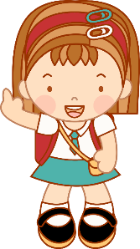

SINIF : 1
DERS : HAYAT BİLGİSİ
ÜNİTE : OKULUMUZDA HAYAT
KONU : TANIŞIYORUZ
Derse Geç

Slide 2
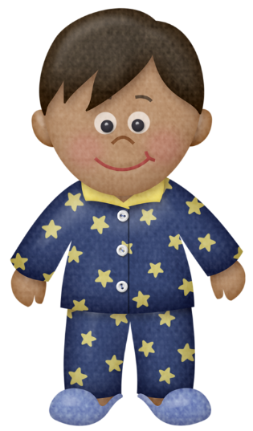
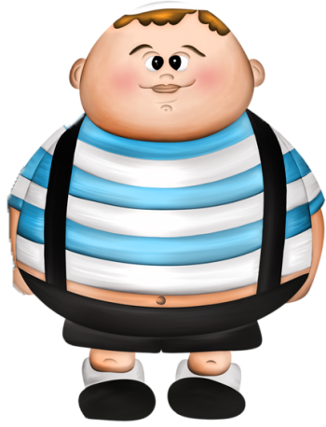
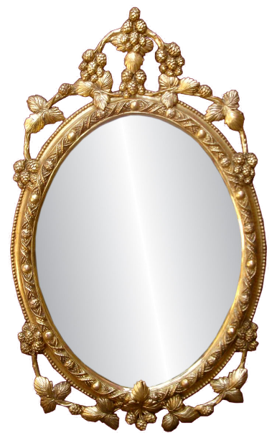


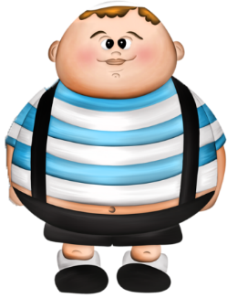
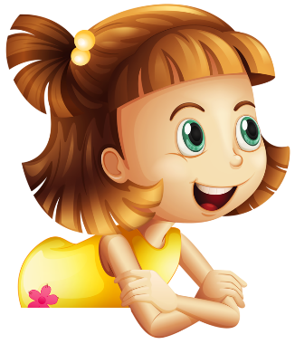
Derse Geç

Slide 3


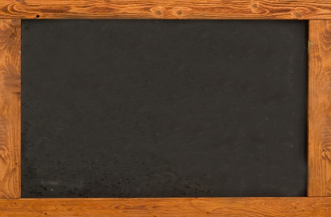

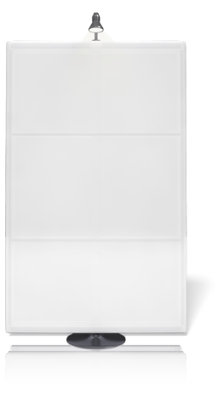
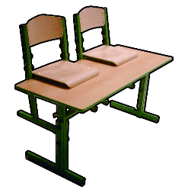

Arkadaşlar, benim adım Zümra
Gözlerim de kahverengi
Bunlar benim fiziksel özelliklerimdir
Çok kilolu bir öğrenci değilim
Saçlarımın rengi kahverengi
Biraz kısa boyluyum
OKULUMUZDA
HAYAT
Tanışıyoruz
Örnek : 1 - 4

Slide 4

Onun saçlarının rengi de kahverengi
Onun göz rengi kahverengi
Arkadaşımın adı Emre
Onun boyu bana göre çok uzun
Emre zayıf bir öğrenci
Bunlar da Emre’nin fiziksel özellikleridir.
OKULUMUZDA
HAYAT
Tanışıyoruz
Örnek : 2 - 4

Slide 5
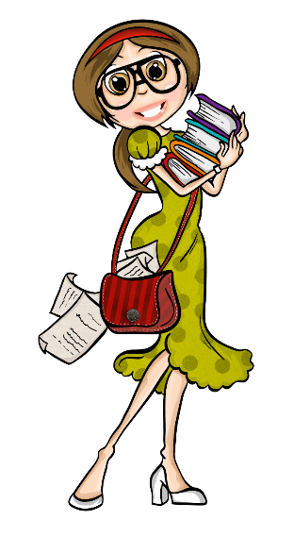
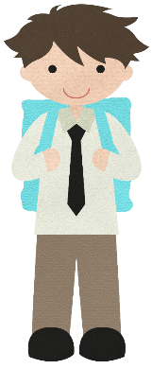
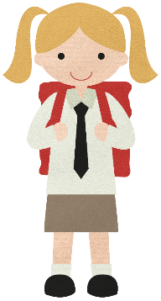
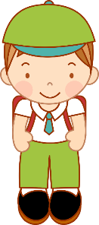
OKULUMUZDA
HAYAT
Tanışıyoruz
Örnek : 3 - 4

Slide 6

Haydi sıra sizde, siz de kendi
fiziksel özelliklerinizi söyler misiniz ?
OKULUMUZDA
HAYAT
Tanışıyoruz
Örnek : 4 - 4

Slide 7




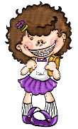


Hangisi uzun boyludur ?
OKULUMUZDA
HAYAT
Tanışıyoruz
Etkinlik : 1 - 4

Slide 8
Hangisi kısa boyludur ?
OKULUMUZDA
HAYAT
Tanışıyoruz
Etkinlik : 2 - 4

Slide 9
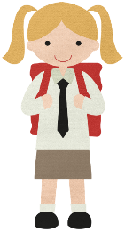
Hangisi sarı saçlıdır ?
OKULUMUZDA
HAYAT
Tanışıyoruz
Etkinlik : 1 - 4

Slide 10
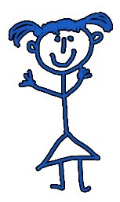
Hangisi zayıftır ? ☺
OKULUMUZDA
HAYAT
Tanışıyoruz
Etkinlik : 4 - 4

Slide 11
Ses Kaynağı: Zümra BOZKURT
Şarkı : Sevimli Dostlar
HAZIRLAYAN
Muhammet BOZKURT
info@mebders.com
©mebders.com

